Slide 1



Slide 2

1. Mục đích – yêu cầu
a. Kiến thức
- Trẻ biết cách cầm dây và xâu các hạt vòng vào dây để tạo thành vòng.
- Trẻ biết xâu lần lượt từng hạt.

Slide 3
b. Kỹ năng
- Rèn kĩ năng phối hợp tay và mắt.
- Phát triển vận động tinh cho trẻ.
- Rèn sự khéo léo, tập trung chú ý.
c. Thái độ
- Trẻ hứng thú tham gia hoạt động.
- Gióa dục trẻ yêu quý, lễ phép với cô giáo.

Slide 4
2. Chuẩn bị
- Dây xâu vòng, hạt vòng kích thứơc to, màu sắc đẹp.
- Vòng mẫu của cô.
- Nhạc bài hát và trò chơi

Slide 5


Slide 6
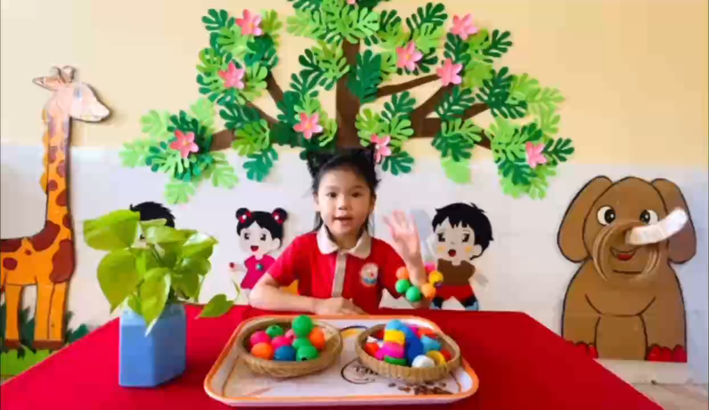

Slide 7


Slide 8


Slide 9

Hát múa: TAY ĐẸP CỦA BÉ

